Slide 1
Horní zkřížený syndrom
Václav Loufek
Tomáš Vybíral

Slide 2
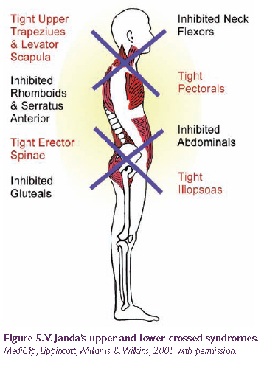
Definice
Byl definován profesorem Vladimírem Jandou
Celosvětově používaný a uznávaný fyzioterapeutický pojem
Typ svalové dysbalance
Dvě základní skupiny svalů – posturálních a fázických – s jejich specifiky k ochabování (fázické svaly), resp. tuhnutí (posturální svaly)

Slide 3
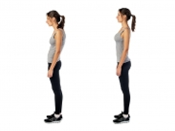
Jak vypadá v praxi?
Předsunutá brada vpřed
Protrakce ramen
Kulatá záda v hrudní oblasti
Vystouplé lopatky
Snížený brániční tlak

Slide 4
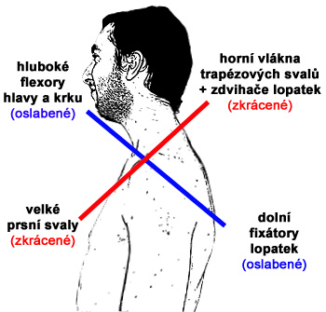
Jaké svaly jsou postiženy?
Ochablé: mm.rhomboidei
m. serratus anterior
m. trapezius
m. latissimus dorsi
Zkrácené: m. sternocleidomastoideus
m. levator scapulae
m. pectoralis major a minor

Slide 5
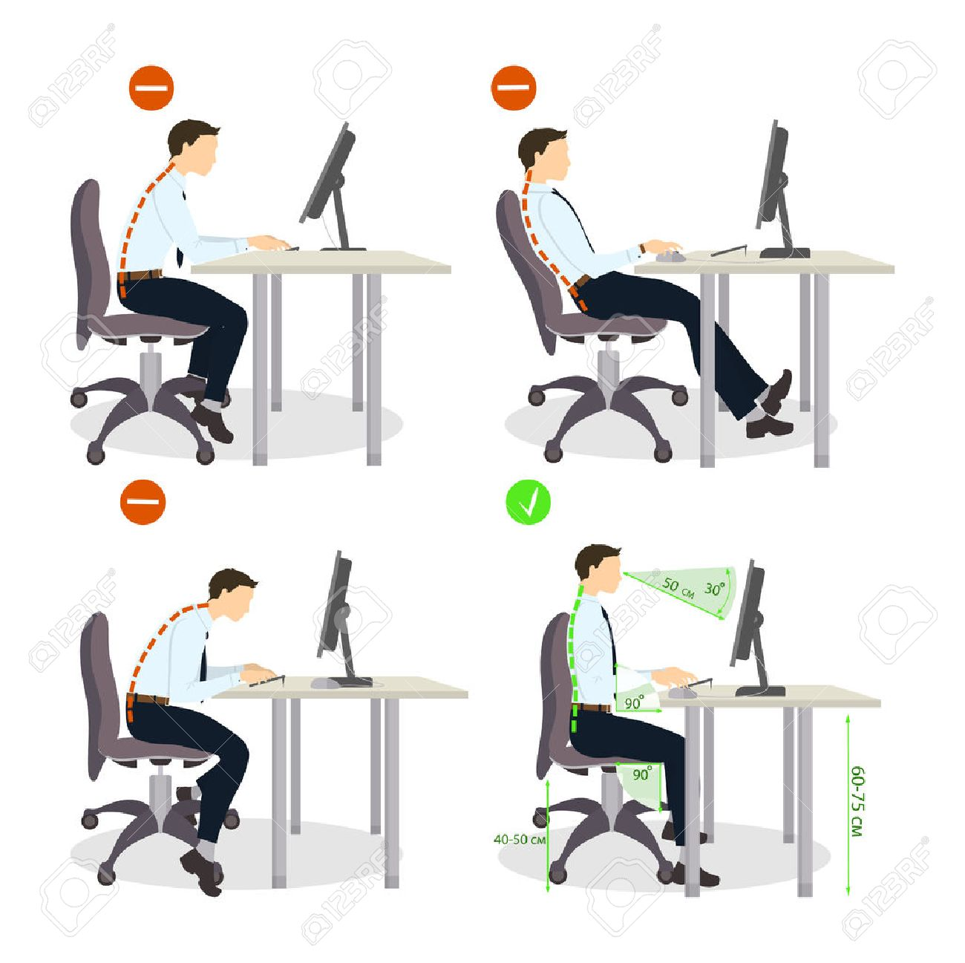
Rizika Horního zkříženého syndromu a proč vzniká?
Bolest hrudní a krční páteře což vede k bolestem hlavy
Dlouhodobě neléčeny vede k deformitám
Dlouhé sezení u počítače
Špatný pohybový návyk u práce

Slide 6
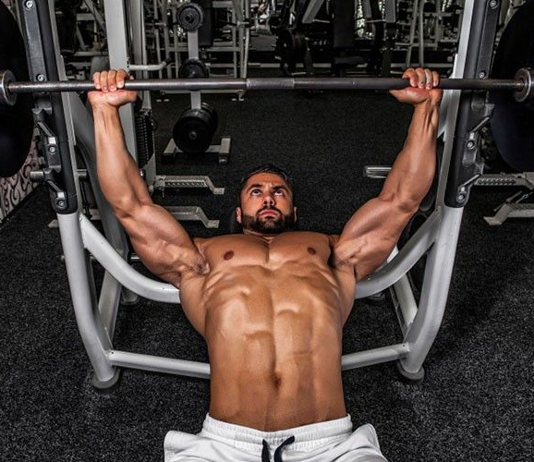
Nevhodné cviky a pohyby
Jakékoliv posilování prsních svalů (Kliky, bench press atd…)
Úpolové sporty s boxerskými prvky (Předsazená ramena)
Pohyby se špatně naučeným pohybovým vzorem (Kopání lopatou)

